Slide 1
半導体光検出器MPPCの性能評価システムの構築
2008. 2.7. (木)
京都大学大学院理学研究科 高エネルギー物理学研究室
五味 慎一

Slide 2
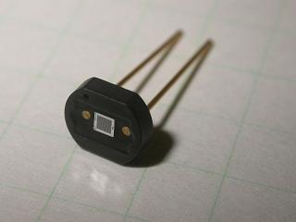
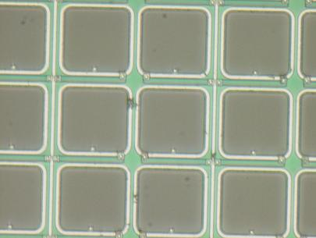
Multi-Pixel Photon Counter (MPPC)
浜松ホトニクス社で開発された、新型の半導体光検出器。
T2K実験のために開発された、50μmピッチのAPDピクセル、（1.3mm）²の有感領域を持つMPPC素子を採用する。
index | 典型的な値 | T2Kの要請
ゲイン | 8.5×10⁵ | ～10⁶
光子検出効率 | 2.3×PMT | PMT以上
ノイズレート | 700kHz | < 1MHz
APD ピクセル
磁場中でも安定に動作
コンパクトな検出器（6mm×5mm）
低バイアス（～70V）で動作
安価
6mm

Slide 3
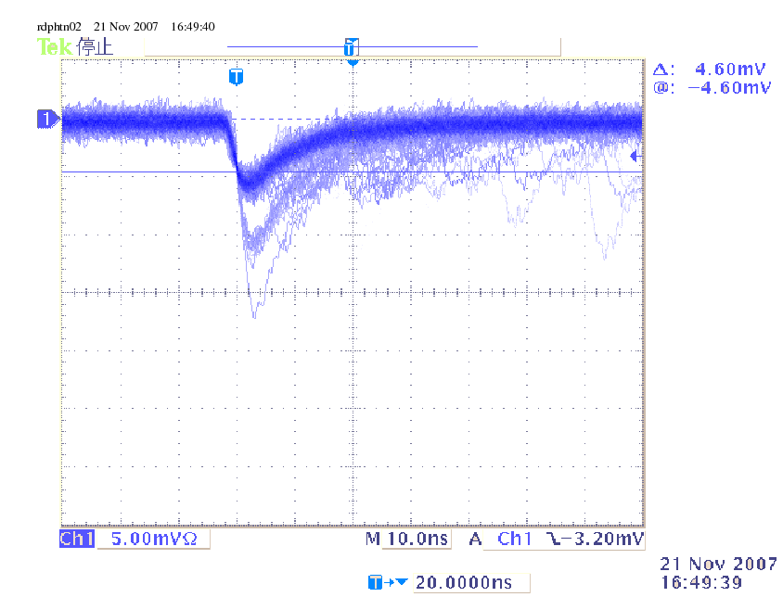
Raw Signal of MPPC
CAMAC ADC分布
0p.e.
1p.e.
1p.e.
2p.e.
2p.e.
3p.e.
3p.e.
オシロスコープ波形
・・・・・・
オシロスコープでの波形 → 各光電子数ごとに分かれて見える。
CAMAC ADC分布 → 各光電子数ごとに分かれて見える。
MPPCはフォトンカウンティング能力に優れている。

Slide 4
性能評価システム
T2K実験に使用する15,000個のMPPCに関して、約6ヶ月という期間で各特性の電圧・温度による変化を、インストールする前に測定し、評価を行なう。
以下の4つの特性について測定が可能なシステム構築を行なう。
  ゲイン （ → ブレイクダウン電圧）
  獲得できる光量
  ノイズレート
  クロストーク+アフターパルス

Slide 5
1. ゲイン → ブレイクダウン電圧
MPPCのゲインの定義式
Q
C
C
Gain =
=
（V - V_{bd}）
=
ΔV
e
e
e
Gain=C/e（V-V_{bd}）
=C/e ・ ΔV
ADC分布 : MPPC 25℃ （ΔV=1.5V）
pedestal
V_{bd}
1p.e
V
0
2p.e
ΔV
バイアス電圧
3p.e
4p.e …
1ピクセルが出す電荷量Qを求める

Slide 6
ブレイクダウン電圧 & ΔV
ゲイン : MPPC×100個
ゲイン : MPPC×100個 （横軸=ΔV）
青 : 15℃
緑 : 20℃
赤 : 25℃
青 : 15℃
緑 : 20℃
赤 : 25℃
バイアス電圧 [V]
ΔV [V]
MPPCの、ゲイン・PDE・クロストークレート・アフターパルスを起こす確率、はΔVによって決定する特性である。
ブレイクダウン電圧（Vbd）は、温度によって、素子によって変化する値であるため、各素子の各温度についての値を測定しなければならない。

Slide 7
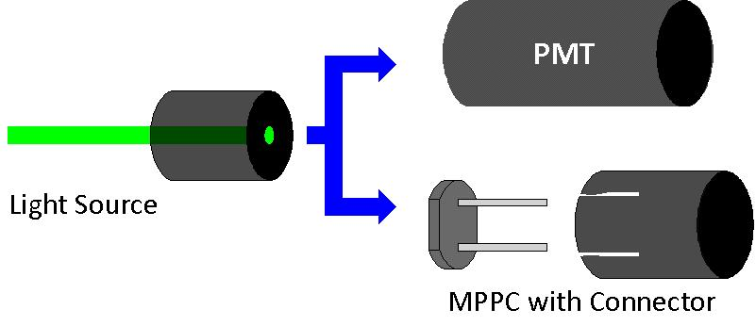
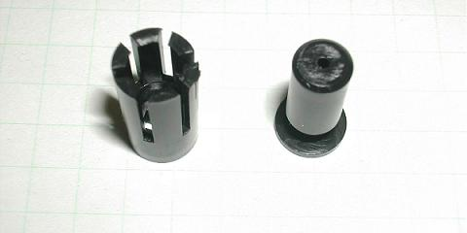
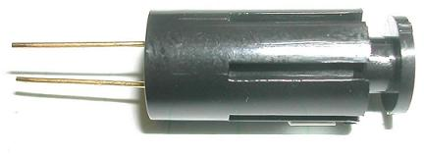
2. 獲得できた光量の測定
光電子量を測定し、比較する。
同じ光量を2つの検出器へ入れる
同じ光量をPMT・MPPCで観測し、MPPCで得られた光電子量のPMTでの値に対する比をとる。
測定には、T2K実験のために我々が開発したGOMI Connector（General Optical MPPC Injection Connector）を使用する。
GOMI Connector
p.e. （MPPC with Connector）
獲得できた光量 ＝
p.e. （PMT）

Slide 8
3. ノイズレートの測定
ここでは、ADC分布を用いてノイズレートを定義する。
フォトンカウンティング能力に優れるため、ノイズのみでも1p.e.シグナルによるピークを検出できる。
ADC分布（光源無し） : ΔV = 1.5V
0p.e.
ゲート幅を800ナノ秒と大きめにとり、ランダムトリガーでとったMPPCのADC分布。（縦軸は対数表示）
このADC分布を用いて、ノイズレートを定義する。
1p.e.
2p.e.
3p.e. ……

Slide 9
4. クロストーク+アフターパルスの測定
MPPCでは、本来1p.e.である事象を、2p.e.以上に見せてしまう2つの現象、クロストーク・アフターパルスが存在する。
0p.e.
1p.e.
ADC分布
2p.e.
3p.e. ……
0p.e.のイベント数は両者の影響で変化せず
ポアソン分布を仮定
1p.e のイベント数 : P(1)’
( ペデスタルから計算 )
||
クロストーク・アフターパルス含まない
1p.e のイベント数 : P(1)
( 測定結果 )
||
クロストーク・アフターパルス含む
この差が両者の影響による損失を表している。
P(1)’－ P(1)
クロストーク+アフターパルスは、以下のように定義できる
P(1)’

Slide 10
性能評価システムの自動化について
一度に多量のMPPC素子の測定を行なうために、Trip-tチップを用いた32チャンネルボードを開発した。
MPPC電源・Trip-tチップの制御、及びLEDトリガーの制御用のデジタル波長発生器・恒温槽、を遠隔操作によって一つのPCから制御に成功し、性能評価システムの自動化に成功した。

Slide 11
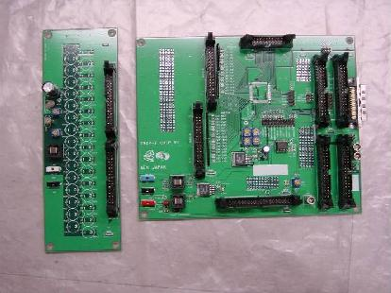
32チャンネル Trip-t ボード
ch 1
ch 2
ch 3
ch 3
Trip-t
ch 32
ch 1
・・・・・・
ch 2
・・・・・・
ch 32
MPPC ボード
32ch Trip-t ボード
32個のMPPCからの出力をシリアル化する。
2枚のボードを使用することで、64個のMPPCの同時測定を行なう。
波形発生器からの論理信号で、Trip-tチップのゲイン・ゲートの時間幅・LEDトリガーのON・OFFを制御できる。

Slide 12
性能評価システム
1．恒温槽の設定をする （ 15℃・20℃・25℃ ）
2. ノイズレート ・ クロストーク+アフターパルス 測定
測定の自動化に成功した。
この自動性能評価システムでは、一回の測定（=MPPC×64個）に、約3時間を要する。
電圧を変えながら測定し、電圧依存性を調べる
3. ゲイン ・ 獲得できた光量 測定
電圧を変えながら測定し、電圧依存性を調べる
温度3点での測定後、MPPCを交換する。

Slide 13
自動化システムによる測定結果
ゲイン
獲得できた光量
3.6
×PMT
青 : 15℃
緑 : 20℃
赤 : 25℃
10×10⁵
3.2
8×10⁵
2.8
2.4
6×10⁵
2.0
4×10⁵
1.6
1.2
2×10⁵
0.8
0.4
0
0
0.5
1.0
1.5
2.0
0.5
1.0
1.5
2.0
ΔV [V]
ΔV [V]
ノイズレート [kHz]
クロストーク+アフターパルス
4つの特性に関して、多量のMPPC素子の同時測定に成功した。
50%
800
700
40%
600
500
30%
400
20%
300
200
10%
100
0
0.5
1.0
1.5
2.0
0
0.5
1.0
1.5
2.0
ΔV [V]
ΔV [V]

Slide 14
100個のMPPC素子の測定結果
Gain : 100MPPC
PDE : 100MPPC
2.5
×PMT
青 : 15℃
緑 : 20℃
赤 : 25℃
14×10⁵
12×10⁵
2.0
10×10⁵
8×10⁵
1.5
6×10⁵
～8.5×10⁵
1.0
1.5×PMT
4×10⁵
ゲイン・PDE・クロストーク+アフターパルスは、ΔVのみの関数であることがわかる。
ノイズレートには個体差が存在する。
2×10⁵
0.5
0
0
0.5
1.0
1.5
2.0
2.5
0.5
1.0
1.5
2.0
2.5
ΔV [V]
ΔV [V]
Noise rate [kHz] : 100MPPC
Cross-Talk + After Pulse : 100MPPC
700
600
60%
500
400
40%
300
200
150～350kHz
20%
100
25%
0
0
0.5
1.0
1.5
2.0
2.5
0.5
1.0
1.5
2.0
2.5
ΔV [V]
ΔV [V]

Slide 15
T2K実験用に開発された、1.3mm角MPPC素子の獲得できる光量について
獲得できる光量 (1.3mm)² & (1.0mm)²
φ1mmの波長変換ファイバーからの光を、1mm×1mmの受光面ではカバーしきれずロスを生じる。
→ 1.3mm×1.3mmに受光面を拡大することで、獲得できる光量が増加する。
赤 : 1.3mm
青 : 1.0mm
～1.25倍
獲得できる光量は、面積を（1.0mm）²から（1.3mm）²へ拡大することによって、約25%の増加する。
T2K実験では、この（1.3mm）²MPPC素子を採用する。

Slide 16
結 論
T2K実験のために開発された、1.3mm角MPPC素子に関して、 15,000個のMPPC素子の性能を評価するためのシステムを構築した。 また、測定のプロセスを自動化することにも成功した。
1回の測定で、64個のMPPC素子を約3時間半で測定することができることがわかった。この性能評価システムは6ヶ月で15,000個という目的を、十分に達成可能である。
来週から納入が開始される1.3mm角MPPC素子に関して、構築したシステムを用いて特性を測定し、評価を行なっていく。

Slide 17
付録

Slide 18
ゲイン 測定結果
Gain : 1.3mm-50-MPPC
Gain : 1.3mm-50-MPPC （横軸=ΔV）
青 : 15℃
緑 : 20℃
赤 : 25℃
青 : 15℃
緑 : 20℃
赤 : 25℃
ゲインの測定結果からブレイクダウン電圧を測定し、ΔV=（V_{bias}-V_{bd}）としてΔVを定義する。
横軸をΔVに示すと、ゲインに温度変化は無いことがわかる。

Slide 19
獲得できる光量 測定結果
獲得光量 : 1.3mm-50-MPPC
獲得光量 : 1.3mm-50-MPPC （横軸=ΔV）
青 : 15℃
緑 : 20℃
赤 : 25℃
青 : 15℃
緑 : 20℃
赤 : 25℃
獲得光量は温度によって変化せず、ΔVのみの関数であることがわかる。

Slide 20
ノイズレートの測定
Clock.
0.5p.e. → threshold
Gate Length –
50μm : 80nsec
1.5p.e. → threshold
Scalar
Gate
Generator
半導体光検出器はノイズレートが高い。
ここでは、0.5p.e.と1.5p.e.とに閾値を設定し、スケーラーを使用してノイズレートを定義した。

Slide 21
ノイズレート 測定結果
ノイズレート : 1.3mm-50-MPPC
ノイズレート : 1.3mm-50-MPPC （横軸=ΔV）
青 : 15℃
緑 : 20℃
赤 : 25℃
青 : 15℃
緑 : 20℃
赤 : 25℃
ノイズレートは、温度・ΔV、双方の関数である。
獲得光量がΔVのみの関数であることから、温度が高いほど熱電子が発生するレートが高くなることが確認された。

Slide 22
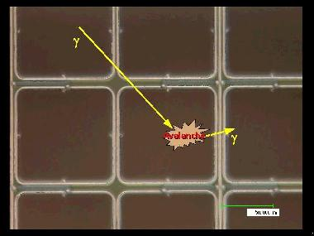
クロストークレートの測定
MPPCでは、ガイガー放電中に生じた2次光子が隣のピクセルに飛び、別のガイガー放電のトリガーになる現象が起こる。これをクロストークと呼んでいる。
クロストークは、本来1p.e.である事象を2p.e.以上に見せてしまう。
Cross-talk
クロストーク測定には、閾値の違いを利用する。
2p.e. Noise rate
Cross-talk rate =
1p.e. Noise rate

Slide 23
クロストークレート 測定結果
クロストーク : 1.3mm-50-MPPC
クロストーク : 1.3mm-50-MPPC （横軸=ΔV）
青 : 15℃
緑 : 20℃
赤 : 25℃
青 : 15℃
緑 : 20℃
赤 : 25℃
クロストークレートは、温度には因らないΔV のみの関数であることがわかる。

Slide 24
アフターパルスを起こす確率の測定
MPPCでは、APDピクセルの格子欠陥に増倍された電子の一部分がトラップされ、それが再放出され、アフターパルスとして見えてくる現象がある。
アフターパルスもまた、本来1p.e.である事象を2p.e.以上に見せてしまう。
After pulse
アフターパルスの測定には、時間幅の異なる2つのスケーラーの結果を用いる。
1p.e. Noise_{(Long Gate)}
After pulse rate = 1 -
1p.e. Noise_{(Short Gate)}

Slide 25
アフターパルスを起こす確率 測定結果
アフターパルス : 1.3mm-50-MPPC
アフターパルス : 1.3mm-50-MPPC （横軸=ΔV）
青 : 15℃
緑 : 20℃
赤 : 25℃
青 : 15℃
緑 : 20℃
赤 : 25℃
アフターパルスを起こす確率は、温度には因らないΔV のみの関数であることがわかる。
しかし、この方法では用いた短い時間幅よりもさらに短いアフターパルスを取り損なって居ると予想される。

Slide 26
クロストーク+アフターパルス 測定結果
クロストーク+アフターパルス
クロストーク+アフターパルス （横軸=ΔV）
青 : 15℃
緑 : 20℃
赤 : 25℃
青 : 15℃
緑 : 20℃
赤 : 25℃
クロストーク+アフターパルスは、ΔVのみの関数であることがわかった。

Slide 27
APD 基礎特性
Gain (1.3mm)² & (1.0mm)²
Cross-Talk + After Pulse (1.3mm)² & (1.0mm)²
赤 : 1.3mm
青 : 1.0mm
赤 : 1.3mm
青 : 1.0mm
ゲイン・クロストーク+アフターパルスの挙動は、2個の素子で同じ。
両者は同じAPDピクセルを用いている。つまり、見えてくる獲得光量・ノイズレートの差は面積が拡大したことによるものと考えられる。

Slide 28
MPPC 基礎特性
p.e. (1.3mm)² & (1.0mm)²
Noise rate [kHz] (1.3mm)² & (1.0mm)²
赤 : 1.3mm
青 : 1.0mm
赤 : 1.3mm
青 : 1.0mm
～2.5倍
～1.25倍
獲得できる光量は、面積を拡大することによって約25%上昇する。
ノイズレートは、2.5倍になっている。
T2K実験では、この（1.3mm）²MPPC素子を採用する。

Slide 29
1.3mm×1.3mm角MPPC素子
基礎特性測定結果
基礎特性 | ΔV = 1.0V （FGD） | ΔV = 1.5V （INGRID）
ゲイン | 6.0×10⁵ | 8.5×10⁵
獲得できる光量 | 1.7 ×PMT | 2.3 ×PMT
ノイズレート | 400 kHz （20℃） | 700 kHz （20℃）
クロストーク+アフターパルス | 10% | 23%
1.3mm×1.3mm角MPPC素子では、GOMI Connectorを使用した際に獲得できる光量が増大する。
T2K実験では、この1.3mm角MPPC素子を使用することを決定した。

Slide 30
1ピクセル素子 測定結果
1ピクセル素子 アフターパルス
クロストーク・アフターパルス 比較
青 : 15℃
緑 : 20℃
赤 : 25℃
赤 : アフターパルス
青 : クロストーク
1ピクセル素子ではクロストークは観測されないので純粋にアフターパルスのみを見ることができる。
クロストーク+アフターパルスを100%ととった時の、クロストーク・アフターパルスの比を見る。
測定結果より、アフターパルスが支配的であることがわかった。

Slide 31
高抵抗MPPC素子 測定結果
高抵抗・通常抵抗 測定結果
高抵抗/通常抵抗 測定結果
青 : 高抵抗（190kΩ）
赤 : 通常抵抗（ 110kΩ ）
高抵抗素子ではリカバリータイムが長くなるために、応答の速いアフターパルスを抑制でき、値を抑えることができる。
測定結果より、高抵抗（190kΩ）では、通常抵抗（110kΩ）の時の約75%程度にクロストーク+アフターパルスを抑えることができることがわかった。

Slide 32
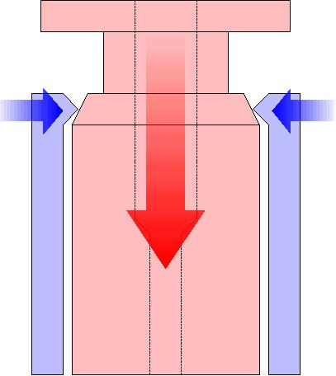
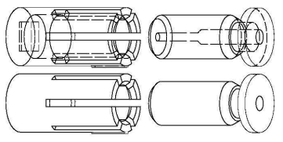
GOMI Connector
MPPCと波長変換ファイバーとの接続のために、GOMI Connector（General Optical MPPC Injection Connector）を開発した。
6本のツメ部分が傾斜部を締め付けることによって、ファイバー端面をMPPCへ押し付ける構造をとっている。
Φ6mmの円筒にMPPC・ファイバー側パーツが納まることによって、横方向のアライメントをとる。
GOMI Connector

Slide 33
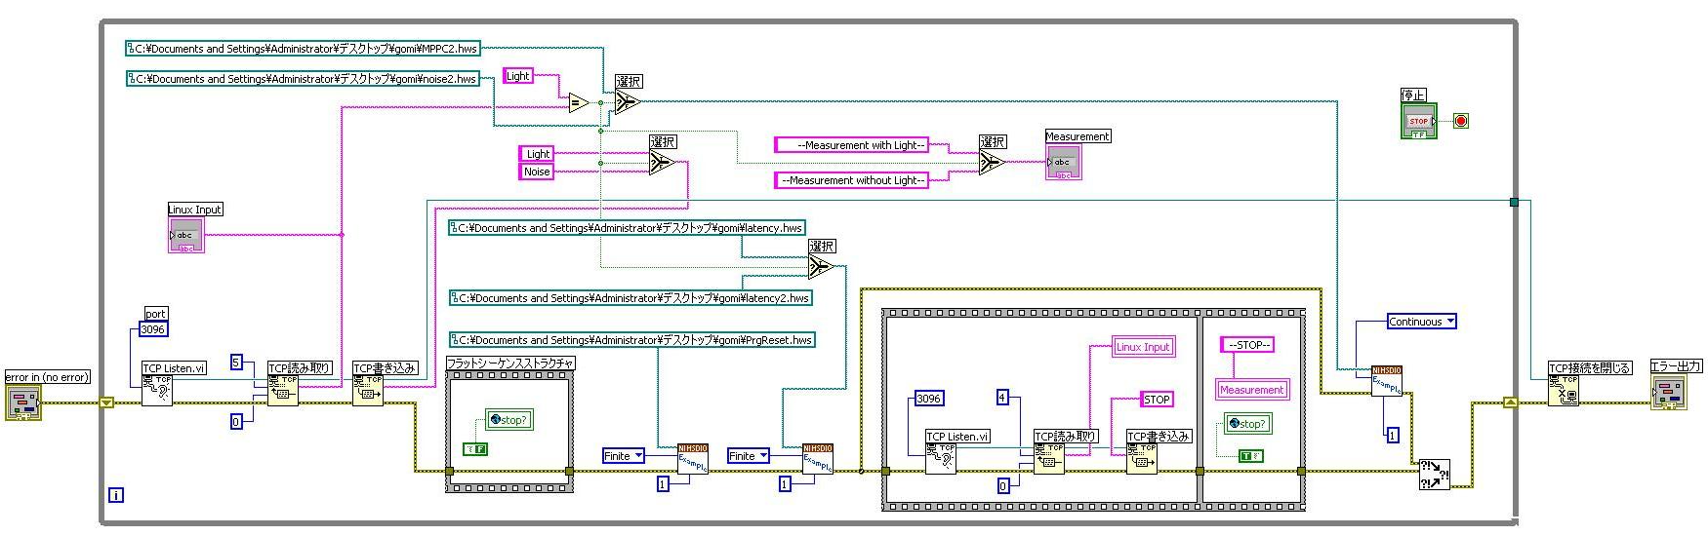
測定の諸設定の遠隔制御
LabViewモジュールをDAQ PCから遠隔制御することでTrip-tへ送る信号を制御し、ゲイン・用いるゲート時間幅・LEDトリガーの有無等を、DAQ PCから操作できるようにした。
設定の情報は、DAQ PC・LabViewモジュール双方で確認が取れる設定にしてある。

Slide 34
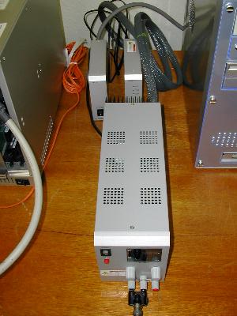
MPPC電源の遠隔制御
松定プレシジョン社製直流電圧モジュール。
DAQ PCからGPIB接続で、MPPCにかかる電圧をコントロールできる。
GP-32
GP-PL
PL-120-0.6
DAQ PC
今回の測定では、各温度点で0.1V刻みで15回の測定を行なう。これは、ΔV ・・・ 1.0～2.5V を目安にしている。

Slide 35
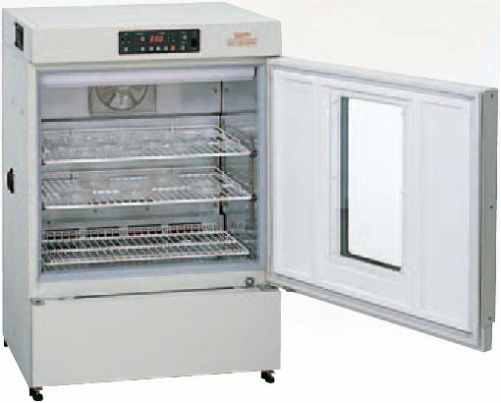
恒温槽の自動制御
恒温槽内部温度 時間変化
SANYO製 低温恒温器
今回使用する恒温槽は、DAQ PCとの通信をとれない。単体でプログラム運転させ、DAQ PC側での測定プログラムをそれに同期させることによって、温度変化の部分でも測定の自動化を達成した。

Slide 36
性能評価システム
恒温槽
同期
光源
MPPC Voltage Source
GP-IB
DAQ PC
光
32ch MPPC board : ×2
CAMAC
module
Light Monitor
Network Cable
32ch×2
VME
module
32ch Trip-t board : ×2
1ch×2
波形
発生器

Slide 37
100個のMPPC素子の測定結果
Gain : 100MPPC
PDE : 100MPPC
ΔV=1.5V の時の測定結果を比較する。
ゲイン・PDE・クロストーク+アフターパルスは、良く揃っていて個体差は小さい。
ノイズレートは個体差が大きい。
RMS/Mean = 0.026
RMS/Mean = 0.015
Noise rate [kHz] : 100MPPC
Cross-Talk + After Pulse : 100MPPC
RMS/Mean = 0.160
RMS/Mean = 0.025

